Slide 1
Seminário: Corrente elétrica e Lei de Ohm
Complementos de eletromagnetismo
Profª Suzana
Profª Valéria

Slide 2
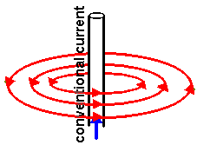
Cargas em movimento
→ Efeitos físicos associados às cargas em movimento
Primeiro → Movimento de cargas

Slide 3
Cargas
Não existe autonomamente
Tipos de “cargas”
Portadores de cargas
Partículas – carga, velocidade, massa, tamanho...
Eletromagnetismo

Slide 4
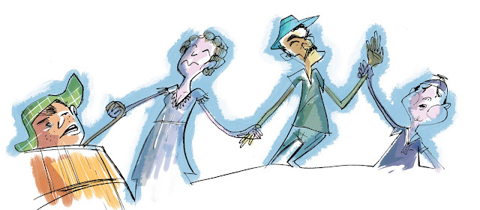
Dificuldades
Possível estudar efeitos, não a corrente em si.
Garrafa de Leyden →
Como fazer durar a corrente, para poder estudá-la
Ter controle!

Slide 5
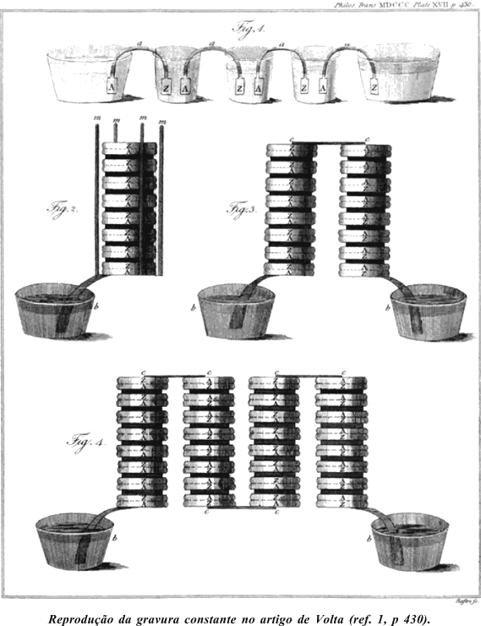
Alessandro Volta
1800
Estudo mais completo...
Pilha

Slide 6
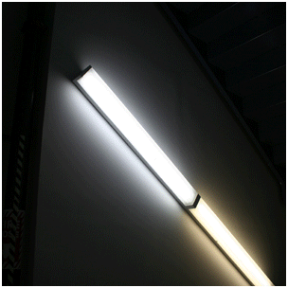
Deslocamento de portadores de carga

Slide 7
Corrente elétrica
Quantidade de carga que passa por uma superfície S, na unidade de tempo.
S
Quantidade líquida de carga que atravessa a superfície S

Slide 8
Problemas...
Suficiente para fio de secção transversal constante.
Limitada - Não fornece informações suficientes:
→ Direção
→ Sentido
Fluxo dos portadores de carga
→ Vetor Densidade de corrente
Escalar

Slide 9
Solução
A corrente elétrica através da superfície S é o fluxo da densidade de corrente sobre esta superfície:

Slide 10
Por que o vetor densidade de corrente?
Diretamente relacionado às velocidades dos portadores de carga.

Slide 11
Analogia do Enxame
N abelhas por unidade de volume
→ Supor mesma velocidade v

Slide 12
Analogia do Enxame
→ As abelhas que atravessam a superfície dS são as que estão em V
dS
v.dt
→ As abelhas que não atravessam: ou estão fora ou não chegam a tempo
O número de abelhas que atravessam a superfície durante dt é: NV = NvdSdt

Slide 13
Para as cargas temos as mesmas relações...
Nº de Cargas durante dt:
NV=NvdSdt
Corrente:
dI=q NvdS
dS
v.dt
MÓDULO
VETORIAL

Slide 14
Fio metálico com corrente
Os elétrons tem velocidades distribuídas em Δt grandes → Efeitos de temperatura.
A densidade de corrente passa a ser a soma das contribuições de várias velocidades ( v_{k} )
É a densidade volumétrica das partículas com velocidade v_{k}
A velocidade média do conjunto de N partículas por unidade de volume é assim definida

Slide 15
A equação da continuidade
Conservação da carga → Importante característica
A carga elétrica não pode ser criada nem destruída
Se HOUVER variação da Q_{int} (no interior de uma superfície fechada S), significa que houve trânsito equivalente de carga elétrica através dessa superfície)
Elemento de superfície
Variação temporal da carga interna à superfície
Fluxo de cargas que sai da superfície
Normal a dS
Orientada para fora

Slide 16
Forma diferencial
Teorema de Gauss
Vale para qualquer superfície
Divergente da densidade de cargas

Slide 17
Correntes estacionárias
Quando um fio é ligado a uma bateria, as cargas em seu interior se movem continuamente e quando o campo é mantido por um longo tempo (bateria)...
As correntes permanecem constantes → Estacionárias
→ O movimento se dá sem que ocorra acúmulo de carga no interior do condutor.

Slide 18
Correntes estacionárias
Ie
Id
Condutor metálico
Qint=Q_{e}-Q_{d}
Superfície Matemática S
Num intervalo de tempo dt, entra na superfície matemática
dQ_{e}=I_{e}dt
Num intervalo de tempo dt, sai da superfície matemática
dQ_{d}=I_{d}dt

Slide 19
Acúmulo de carga
Se as correntes I_{e} e I_{d} forem diferentes, haverá acúmulo de carga no interior de S.
Se há acúmulo em algum lugar, há falta em outro.
Excesso ou falta de cargas podem originar forças enormes.

Slide 20
A equação da continuidade
Permite concluir que a corrente que entra numa superfície matemática S no interior do condutor, é igual a corrente que sai
Ie
Id
Ie =
Id

Slide 21
Estimar a velocidade dos elétrons em um condutor metálico quando ele é percorrido por uma corrente
→ Corrente elétrica doméstica – alternada
Simplificação de cálculo → contínua
As correntes em residências não ultrapassam 30A (disjuntor) → i=1A é comum.
Note: Como P=VI → 100=110.I → I=0,9A
Lâmpada de 100W
Tomada de 110V
Corrente que passa pelo fio que liga a lâmpada à tomada

Slide 22
Dados
100W
110V
0,9A
→ O módulo da densidade de corrente é dado:
j = I/S
j = 0,9X10⁶A/m²
e = 1,6X10⁻¹⁹C
N~2,5X10²⁸ elétrons/m³
S=1mm²
Num condutor metálico (densidade típica)

Slide 23
2x10⁻⁴m/s
Ou 12mm/min
Ou 72cm/h
Se a corrente fosse contínua, demoraria (considerando um fio de 2m de comprimento) 3 h para chegar até a lâmpada!
Fato: Acende Instantaneamente!

Slide 24
A Lei de Ohm
Não é uma substância, mas o nome dado a uma estrutura
Metais: Íons positivos, organizados em redes cristalinas estáveis e elétrons livres.
→ Temperatura :
íons oscilam em torno das posições de equilíbrio.
Elétrons chocam-se com íons (100km/s → Velocidade térmica)
Em todas as direções e sentidos

Slide 25
A Lei de Ohm Microscópica
Quando um campo elétrico age sobre um metal, passa a existir uma força sobre os íons e os elétrons:
Íons: Tem essa força contrabalanceada por outros elementos da rede cristalina
→ elétrons: Essa força gera uma aceleração – aumentando sua velocidade (numa determinada direção e sentido)
Se fosse um tubo vazio, a velocidade aumentaria continuamente.

Slide 26
A Lei de Ohm Microscópica
O elétron se choca com os íons.
Transfere momento, alterando sua velocidade,
Após cada choque, é acelerado novamente
→ As velocidades não aumentam muito
→ A energia transferida aumenta a energia cinética dos íons (aumenta a vibração), esquentando o metal
Meio viscoso → Paraquedista

Slide 27
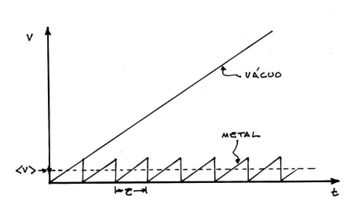
A Lei de Ohm Microscópica
Simplificações:
τ – intervalo de tempo médio entre dois choques sucessivos
Cada elétron perde TODA sua energia cinética em cada choque.
Devido ao campo

Slide 28
A lei de Ohm microscópica
Convenção
N° de elétrons livres por unidade de volume do metal
Condutividade → σ

Slide 29
A Lei de Ohm microscópica
Resistividade → ρ = 1/σ
Do ponto de vista microscópico, um condutor ohmico é aquele para o qual a densidade de corrente em um ponto é proporcional ao campo elétrico externo naquele mesmo ponto.

Slide 30
Lei de Ohm macroscópica
É possível converter a lei microscópica na macroscópica:
Cargas não se acumulam- I que entra é I que sai (no fio)
I
Condutividade σ
S
L
O condutor percorrido por uma corrente estacionária tem um ambiente bastante uniforme.
É a mesma em qualquer ponto no interior.
A Lei de Ohm microscópica nos permite concluir que o campo elétrico é o mesmo em qualquer ponto no interior.

Slide 31
Lei de Ohm macroscópica
E é uma grandeza local: ΔV entre as extremidades do fio:
→ O campo é uniforme no interior do cilindro...
V diminui ao longo do fio
A corrente elétrica é proporcional à queda de tensão entre os extremos do fio
R
Constante de proporcionalidade - Resistência

Slide 32
Potência
Dada por
No interior do fio existem NLS elétrons livres
R

Slide 33
Dois cilindros A e B de mesmo material
Densidade ρ, comprimentos L_{A} e L_{B} e áreas S_{A} e S_{B}. Ligados em série, atravessados por uma corrente I:
S_{B}
Calcular Densidades de corrente, campos elétricos e resistência do conjunto
S_{A}
ρ
ρ
L_{A}
L_{B}

Slide 34
➔ Os campos são uniformes, então:
R_{A}
R_{B}

Slide 35
Obrigada!!

